Slide 1
Возрастные особенности
детей 6-7 лет

Slide 2
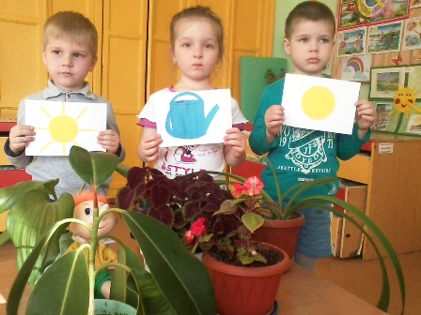
Старший дошкольный возраст — период познания мира
человеческих отношений,
творчества и подготовки к следующему,
совершенно новому этапу в его жизни — обучению в школе.

Slide 3
В этом возрасте чаще всего ребенок практически готов к расширению своего микромира,
если им освоено умение взаимодействовать
со сверстниками и взрослыми.
Ребенок, как правило, в состоянии воспринять
новые правила, смену деятельности и те
требования, которые будут предъявлены ему в школе.

Slide 4
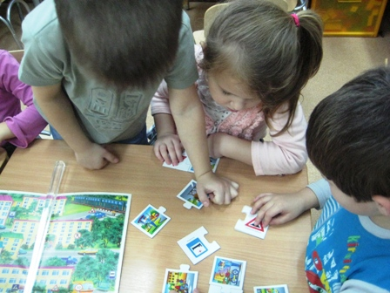
Постепенно ребенок данного возраста
социализируется, адаптируется к социальной среде.
Он становится способен переходить от своей
узкой эгоцентричной
позиции к объективной, учитывать точки зрения
других людей и может начать с ними сотрудничать.

Slide 5
Маленький ребенок делает выводы о явлениях и вещах, опираясь
только на непосредственное восприятие.
В 7 лет ребенок уже может учитывать другие точки зрения и понимает относительность оценок.
Последнее выражается, например, в том, что ребенок, считающий все большие вещи тяжелыми,
а маленькие легкими, приобретает новое представление:
маленький камешек, легкий для ребенка, оказывается тяжелым
для воды и поэтому тонет.

Slide 6
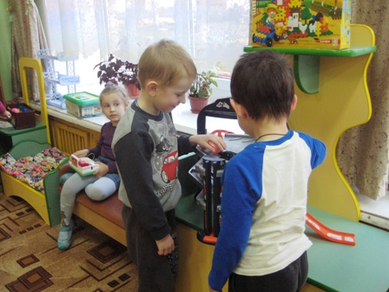
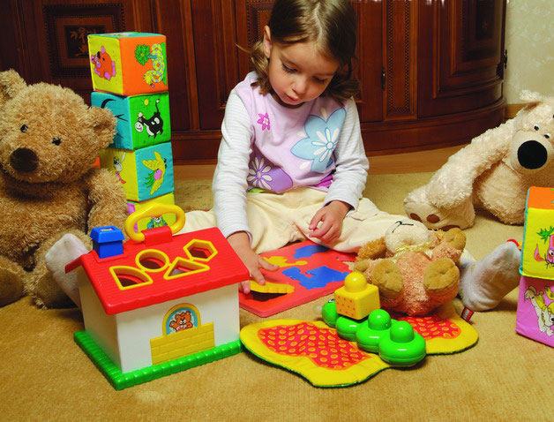
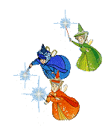
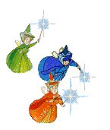
К 7 годам ребенок способен сосредотачиваться
не только на увлекательной деятельности,
но и на той, которая дается с некоторым волевым усилием.
К его игровым интересам добавляется
познавательный интерес. Но произвольность все еще
продолжает формироваться, и, поэтому, ребенку не всегда
легко быть усердным и долго заниматься скучным делом.
Он еще легко отвлекается от своих намерений,
переключаясь на что-то неожиданное,
новое, привлекательное.

Slide 7
Часто ребенок не только готов, но и хочет пойти в школу, поскольку смена социальной роли придает ему взрослости, к которой он так стремится. Но полная психологическая
готовность ребенка к школе определяется не только его мотивационной готовностью, но и интеллектуальной зрелостью, а также сформированной произвольностью, то есть способностью сосредотачиваться на 35—40 минут, выполняя какую-либо череду задач. Чаще всего такая готовность формируется именно к семи годам.

Slide 8
СОВЕТЫ РОДИТЕЛЯМ

Slide 9
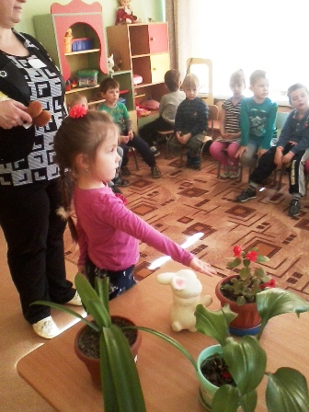
Быть главными помощниками ребенка в том,
чтобы адаптироваться к школьной обстановке,
выбрав для него максимально подходящую к его
типу личности школу. По возможности предварительно
выяснить уровень требований и специфику отношения
к детям в той школе, где ему предстоит учиться.

Slide 10
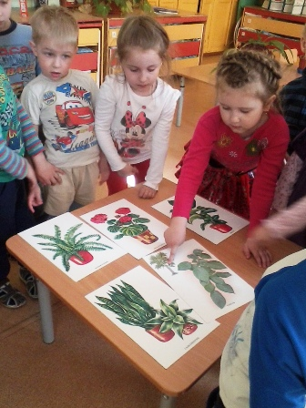
Не торопиться с походом в школу, если вы замечаете, что у ребенка игровой интерес значительно преобладает над познавательным, ему не хочется идти в школу, ему трудно усидеть на месте, выполняя какое-то несложное задание. Можно организовать постепенное вовлечение вашего дошкольника в учебную жизнь через систему разнообразных групп по подготовке к школе.

Slide 11
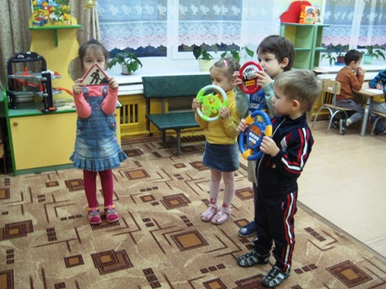
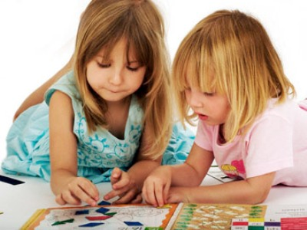
Выстроить режим дня для ребенка таким образом,
чтобы оставалось время на отдых, игры, прогулки.
Понимать, что познавательная мотивация именно
в этом возрасте радикальнее всего истребляется скукой,
долженствованием, принуждением. По возможности
организовать для ребенка интересный и увлекательный
познавательный процесс.

Slide 12
Понимать, что желание ребенка стать школьником не всегда означает реальную возможность выполнять все соответствующие этой роли обязанности. Поэтому, важно помогать ребенку освоить новый для него уровень самостоятельности, постепенно уходя от гиперконтроля и избыточной опеки, предоставляя ему все больше свободы.

Slide 13
Осознавать, что любые ваши оценки в адрес ребенка создают его представление о себе, влияют на его самооценку. Если ожидания и оценки родителей не соответствуют возрастным и личностным особенностям ребенка, его самооценка окажется неадекватной (заниженной или завышенной). Ваши негативные оценки могут сформировать у него представление о себе как человеке недостойном, плохом, неспособном справляться с трудностями или неудачами. По возможности избегайте заключений о личности ребенка в целом, оценивайте лишь его действие или поступок.

Slide 14
Спрашивать мнение самого ребенка о результатах его труда. Сильная зависимость от внешней оценки делает ребенка тревожным и неуверенным в себе. Умение самому оценивать свою деятельность создает мотивацию стремления, в противовес мотивации избегания.

Slide 15
Еще до того, как ребенок пойдет в школу, осознать, что успехи или неудачи ребенка в процессе учебы не есть показатель его успешности в будущем. Школьное обучение лишь отражает способность ребенка справляться с учебной ситуацией, но не является однозначным показателем его личностной реализованности.

